Slide 2
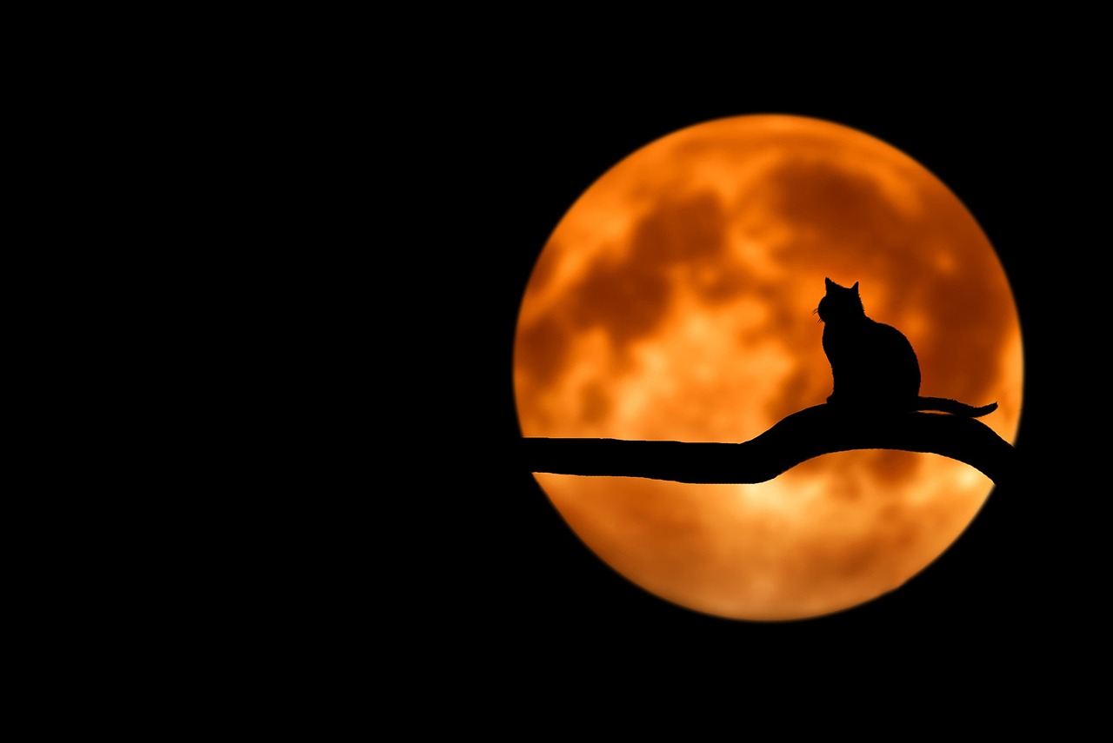
Definición de gato
Los gatos son animales de compañía y mascotas muy populares que poseen un carácter único.

Slide 3
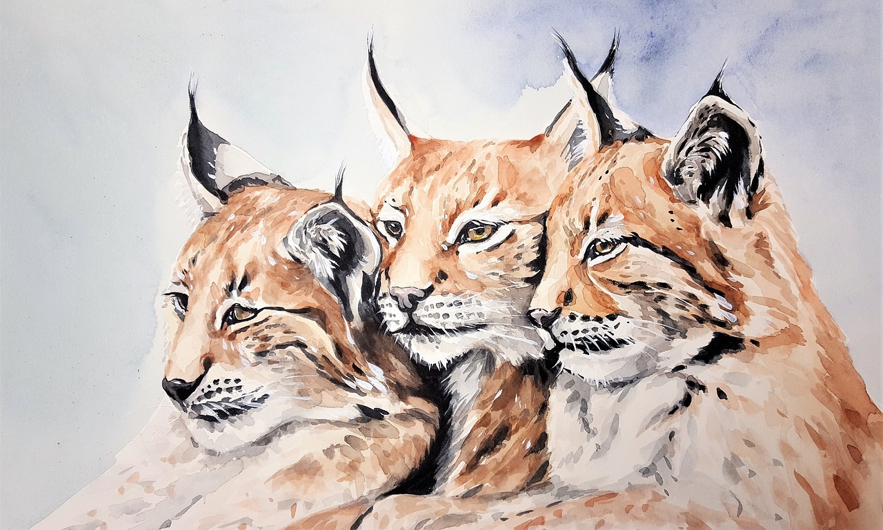
Características del gato
Los gatos tienen una amplia variedad de características, desde su pelaje hasta su comportamiento.

Slide 4
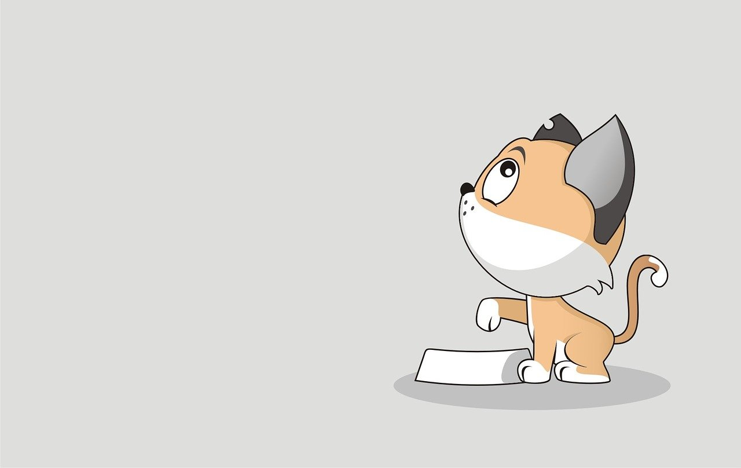
Alimentación del gato
Los gatos necesitan una alimentación balanceada para mantenerse saludables.

Slide 5
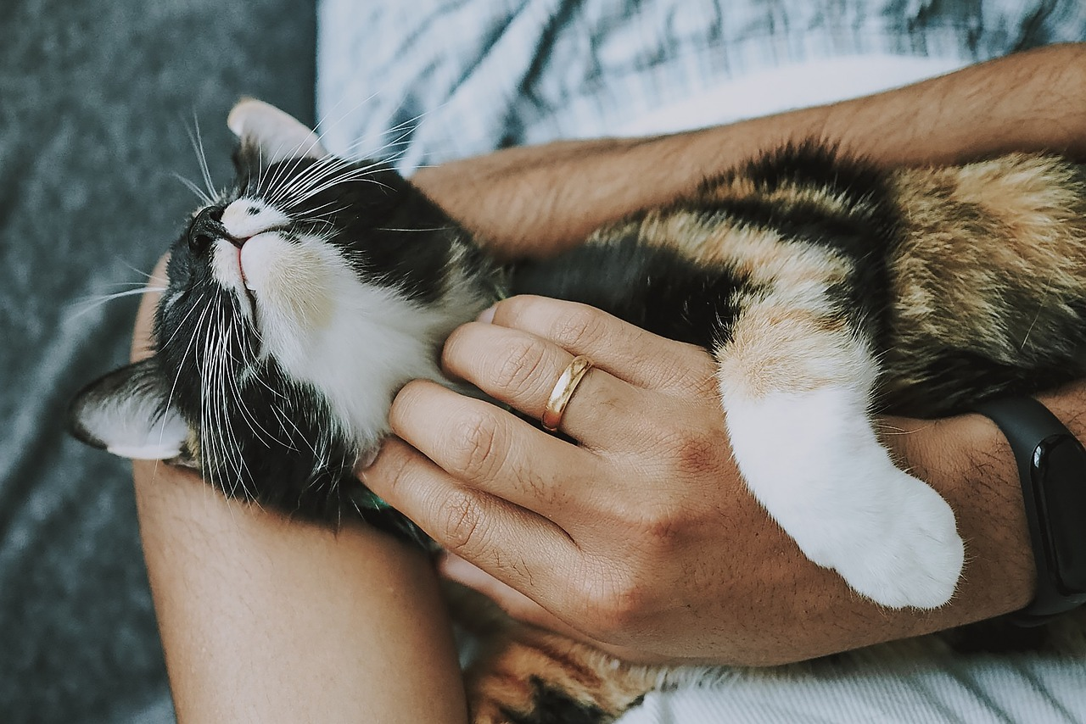
Cuidado y juegos del gato
Los gatos necesitan cuidado y juegos para desarrollarse de manera saludable.

Slide 6
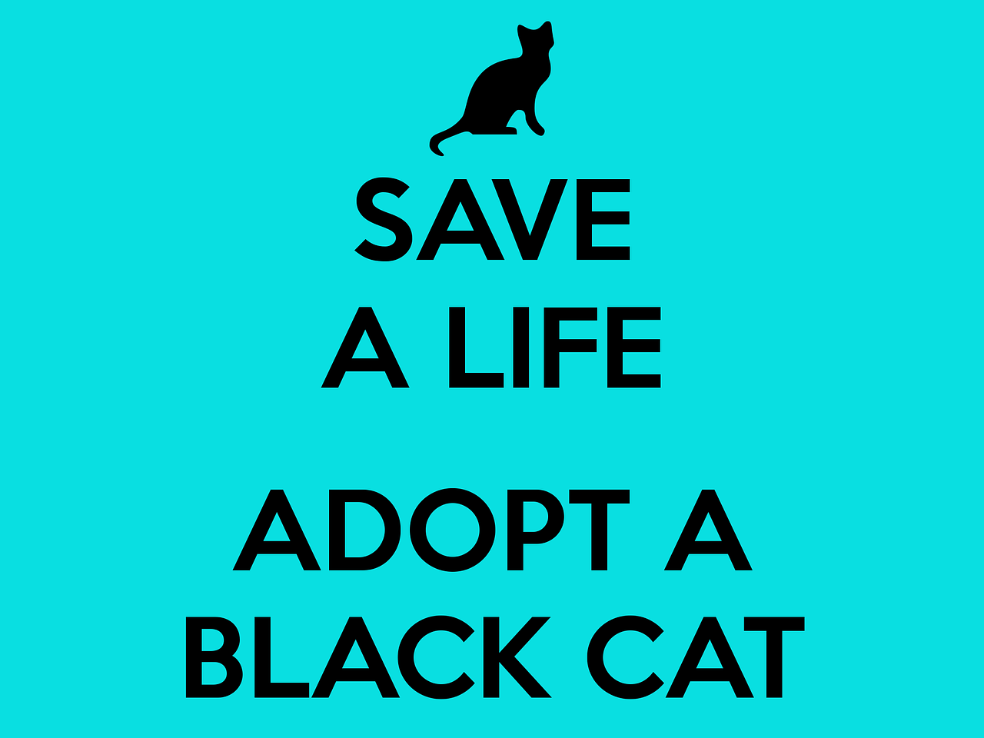
Importancia de la adopción de gatos
La adopción de gatos es una excelente manera de contribuir a la protección de estas mascotas.

Slide 7
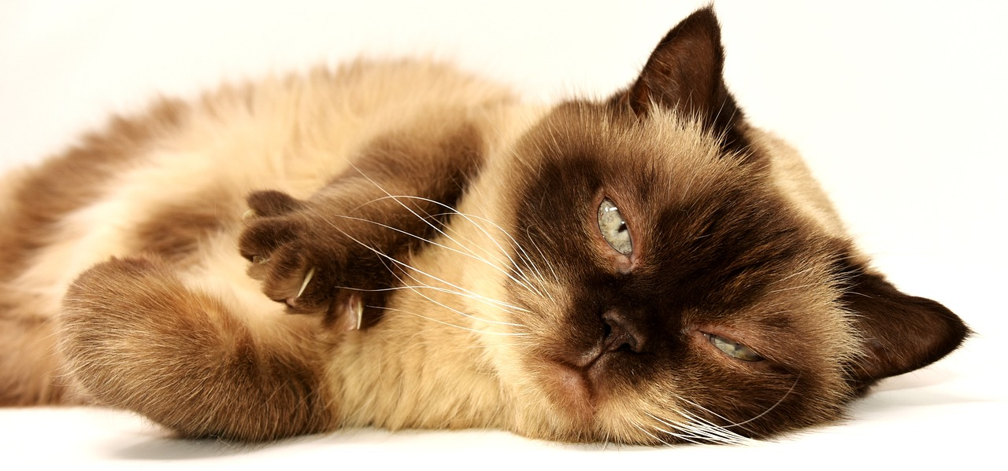
Diferentes razas de gatos
Existen diferentes razas de gatos, cada una con características únicas.

